Slide 1
Le ciblage mitochondrial par des carbènes-or augmente-t-il les effets des irradiations X dans des cellules tumorales prostatiques ?
Judith Eguida
Directeur de thèse: Patrick Vernet
Co-encadrante: Isabelle Balandier
GdR Mi2B Nantes - 20/11/2019

Slide 2
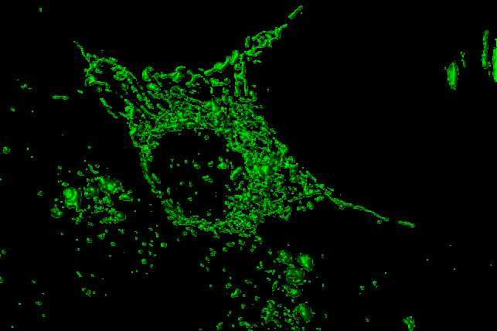
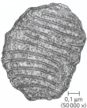
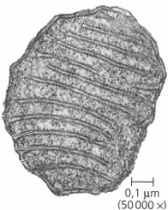
introduction
Cancer et Mitochondrie
ADN mt
Production d’ERO
Métabolisme énergétique
Homéostasie du calcium
https://www.researchgate.net/profile/Mohammed_el_Amine_Benarbia/publication/281046583/figure/fig2/AS:367720056016897@1464682701146/structure-du-reseau-mitochondrial-des-cellules-HepG2-par-microscopie-confocale-X40.png
La cellule tumorale : Caractéristiques
Indépendance vis-à-vis des signaux de prolifération => prolifération anormale
Insensibilité aux signaux et mécanismes anti-prolifératifs => Evitement de l’apoptose
Invasion tissulaire et métastases
Altérations métaboliques
Angiogenèse continue
=> Mécanismes

Slide 3
introduction
Cancer et Mitochondrie
Cyt b
ND5
ND1
Correlation entre mutations ADNmt et Cancer (1)
ND4
ADNmt
Mutation ADNmt => tumorigenèse, progression du cancer de la prostate (2,3)
COX I
Importance de la mitochondrie et du maintien de l’ADNmt dans les processus de tumorigenèse
(1) Chatterjee et al.,2005; (2) M. Rogalinska,2016; (3) Petros et al.2005;

Slide 4
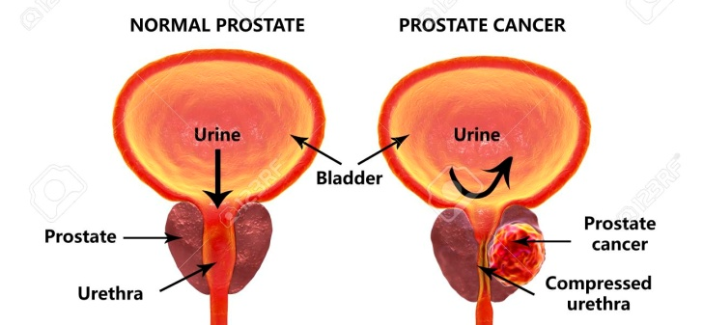
introduction
Cancer et Mitochondrie
Cancer de la prostate
Le cancer de la prostate
Cancer le plus fréquent chez l’homme
L’incidence augmente avec l’âge (à partir de 50 ans)
Le taux de mortalité augmente après 60 ans
Troisième cause de mortalité suite à un cancer chez l’homme

Slide 5
introduction
Cancer et Mitochondrie
Cancer de la prostate
Approches thérapeutiques
Progression clinique du cancer de la Prostate
Thérapies
Localisé,
faible risque
Suivi
Prostatectomie
Risque élevé
Radiothérapie
Hormonothérapie
Récurrent
Chimiothérapie
Thérapie Ciblée

Slide 6
introduction
Cancer et Mitochondrie
Cancer de la prostate
Approches thérapeutiques
Radiothérapie : Principes et limites
Radiosensibiliser
Irradiations
(X)
Z
Effets directs
AMPLIFICATION
Émission d’électrons secondaires (Auger)
Radiolyse de l’eau
Effets indirects
H₂O
O₂°⁻
H₂O₂
Cible privilégiée: mitochondrie
Arrêt de la prolifération cellulaire
Mort cellulaire

Slide 7
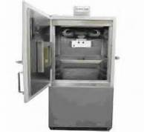
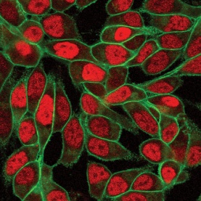
Matériel
Protocole type
Carbènes
FD-IX-19
Irradiator XRAD 320 (Precision inc)
250keV, 2 Gy/min
PAVIRMA
Institut de Chimie de Clermont-Ferrand (ICCF)
Lignées cellulaires prostatiques
Composé
Culture
cellulaire
Irradiation
0h
0
24h ou 72h
3h
Temps d’analyse: 0 à 120h
LNCaP
PC3

Slide 8
Résultats
Carbènes : caractérisation
Détermination des IC₅₀ et IG₅₀
Viabilité cellulaire – test au MTT → Détermination de l’IC₅₀
Composé | FD-IX-19
IC₅₀ (µM) | 2,4
Composé | FD-IX-19
IC₅₀ (µM) | 4
n=3
LNCaP
PC3
Prolifération cellulaire – clonogénicité → Détermination de l’IG₅₀
PC3
IG₅₀=1,25µM
IG₅₀= 0,63 µM
Capacité clonogénique (%)
24h de contact
14j de contact
Les carbènes sont cytotoxiques et cytostatiques
Log [FD-IX-19] (M)

Slide 9
Résultats
Carbènes : localisation
Fractionnement cellulaire
Dosage de Au par ICP-MS
(Spectrométrie de Masse à Plasma à Couplage Inductif)
PC3
LNCaP
Cytosol
Mitoch.
Noyau
Cellule
entière
GAPDH
Noyau
Noyau
Cytosol
H3
Cytosol
Mitochondrie
PDH
Mitochondrie
Rieske
Western blot → Contrôle de pureté
n=3
n=3
Le carbène FD-IX-19 est majoritairement présent dans la mitochondrie

Slide 10
Résultats
Carbènes et irradiation
1- Survie clonogénique
PC3
Irradiation (Gy)
0,51
SER
0,33
ln S= -(αD + βD²)
 | α | β
0µM | 0,124 | 0,104
0,5 µM | 0,424 | 0,0638
 | SF2
0µM | 0,51
0,5µM | 0,33
SER | 1,54
n=6
SER: Sensitizing Enhancement Ratio
α: létalité immédiate
β : létalité liée aux dommages secondaires
Radiosensibilisation des cellules à 0,5µM

Slide 11
Résultats
Carbènes et irradiation
2- Mécanismes de mort cellulaire
Cytométrie en flux → Caractérisation des populations cellulaires
Cellules en apoptose tardive
Cellules nécrotiques
Iodure de Propidium
Annexine V
Cellules en apoptose précoce
Cellules vivantes

Slide 12
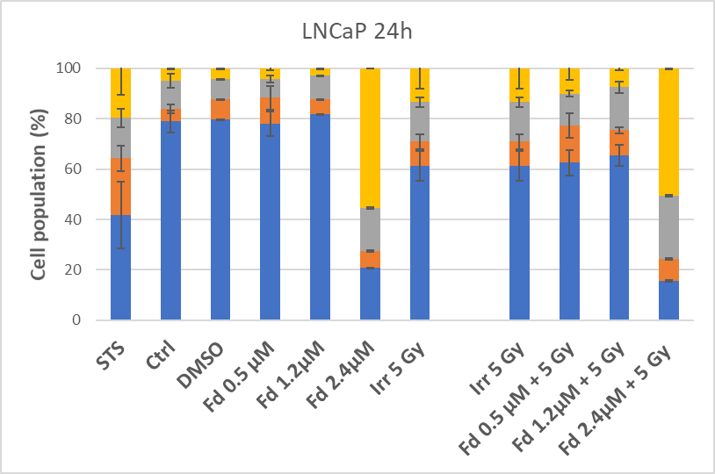
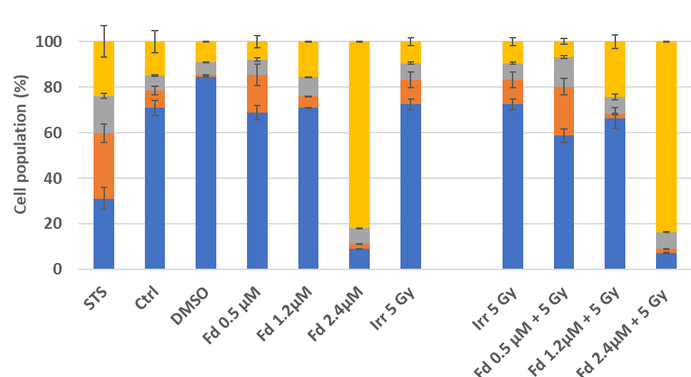
Résultats
Carbènes et irradiation
2- Mécanismes de mort cellulaire
Cellules vivantes Apoptose précoce Apoptose tardive Nécrose
n=2
***
**
Carbènes 2,4µM → Nécrose
24h
Iradiations → effet modéré
Absence de potentialisation
Effet potentialisateur observé à 0,5µM (clonogénicité) non lié à des variations de mort cellulaire
LNCaP
n=2
***
***
Carbènes 2,4µM → Nécrose
48h
Iradiations → sans effet
Absence de potentialisation
PC3 : des comportements similaires sont observés
* (p<0,05); ** (p<0,01) ; *** (p<0,001)

Slide 13
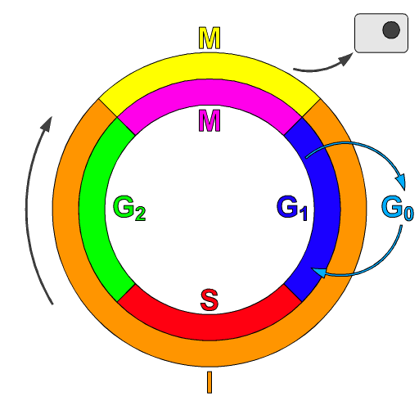
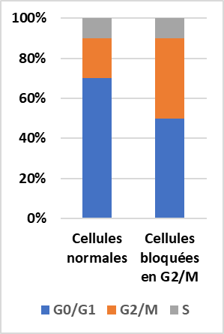
Résultats
Carbènes et irradiation
3- Cycle cellulaire
M
G0/G1
S
G2/M
M
G0/G1
S
G2/M
Cellules normales
Cellules bloquées en G2/M

Slide 14
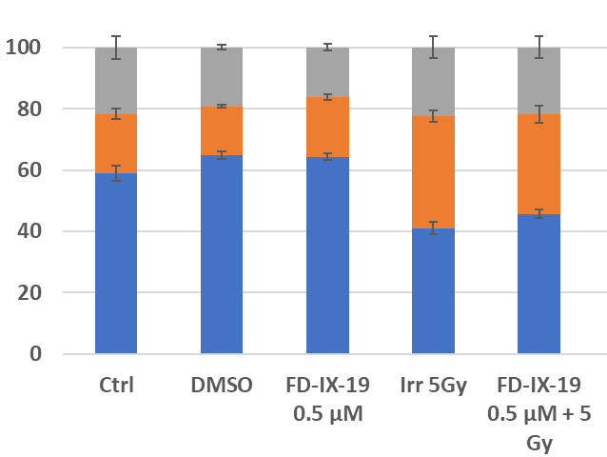
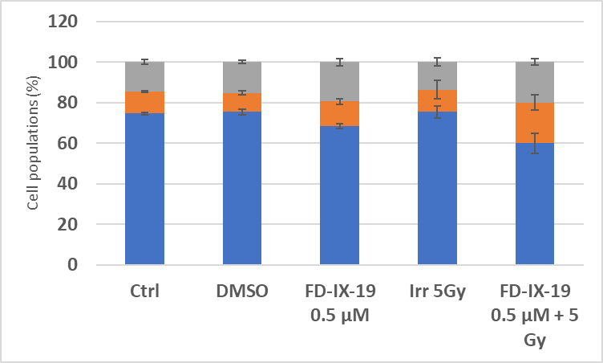
Résultats
Carbènes et irradiation
3- Cycle cellulaire
96h
PC3
(n=2)
LNCaP
(n=2)
**
Population cellulaire (%)
Irradiations → blocage en G2/M
Pas d’effet des carbènes
Pas d’effet des carbènes
Pas d’effet des irradiations
Pas de potentialisation
Blocage en G2/M avec une concentration de 0,5 µM suivie d’une irradiation à 5 Gy
Combinaison carbène 0,5µM + Irr → effet sur le cycle cellulaire cellule-dépendant (LNCaP)
* (p<0,05); ** (p<0,01) ; *** (p<0,001)

Slide 15
Résultats
Carbènes et irradiation
effet mitochondrial
1- potentiel de membrane
Cytométrie en flux → analyse de la polarisation mitochondriale
Cellules traitées
Apoptose induite
Cellules non traitées

Slide 16
Résultats
Carbènes et irradiation
effet mitochondrial
1- potentiel de membrane
PC3
48h
n=3
Effet des carbènes (4µM) à partir de 24h; pas d’effet des autres doses
Pas d’effets des irradiations
***
Potentialisation avec les concentrations de 2 et 4µM à 48h
***
*
Combinaison carbène + Irr → altération du potentiel de membrane mitochondrial
* (p<0,05); ** (p<0,01) ; *** (p<0,001)

Slide 17
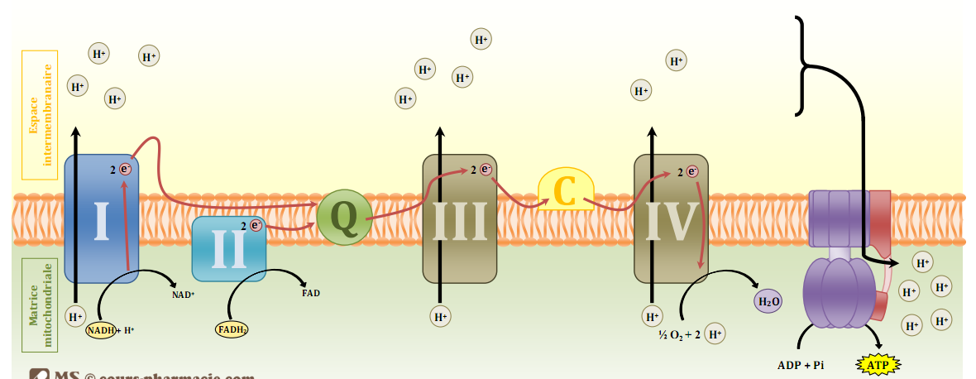
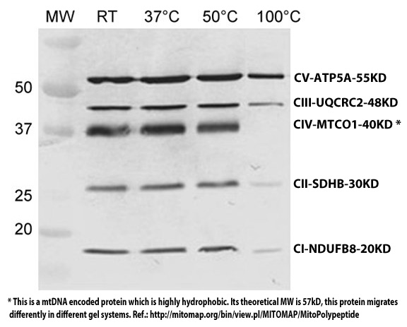
Résultats
Carbènes et irradiation
effet mitochondrial
2- Protéines mitochondriales
OXPHOS
Western blot → détection/quantification des protéines mitochondriales
https://www.abcam.com/ps/products/110/ab110413/Images/ab110413-1145-total-oxphos-rodent-wb-antibody-cocktail-western-blot.jpg

Slide 18
Résultats
Carbènes et irradiation
effet mitochondrial
2- Protéines mitochondriales
OXPHOS
DMSO
0,5 µM
Irr 2Gy
0h
24h
48h
72h
96h
STS
0h
24h
48h
72h
96h
STS
55
0h
24h
48h
72h
96h
STS
55
55
40
35
40
40
25
35
35
15
25
25
15
15
n=3
0,5 µM + 2Gy
0h
24h
48h
72h
96h
STS
Irradiation seule ou carbène seul
Altération des complexes I, II et III
Combinaison sans effet
55
40
35
25
15

Slide 19
Résultats
Carbènes et irradiation
effet mitochondrial
2- Protéines mitochondriales
non irradiée irradié
Rieske (complexe III)
26kDa
0 24 48 72 96 STS
0 24 48 72 96 STS
n=2
Traitées DMSO
Réf
Carbène 0,5µM
Réf
Disparition progressive de la protéine Rieske en lien avec la dose et le temps de traitement au carbène.
Faible effet de l’irradiation seule
Pas d’effet combiné
Carbène 2µM
Réf
Carbène 4µM
Réf
Les carbènes induisent une perte de l’intégrité protéique mitochondriale

Slide 20
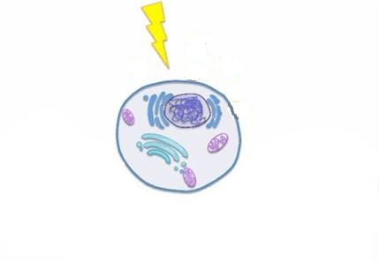
Bilan - perspectives
Cytotoxique
Cytostatique
(µM)
Prolifération
Potentiel membranaire mitochondrial
Affecté par le double traitement
Mitochondrie majoritairement
Localisation
Protéines mitochondrial
Des variations sont observées
SER 1,54
2Gy - 0,5µM
Survie clonogénique
Protéines impliquées dans la dynamique mitochondriale (fusion / fission)
PC3
SER non lié à un phénomène de mort cellulaire, ni a un arrêt du cycle
Effets cellule dépendant
Mort cellulaire
Dommages ADN
Activités enzymatiques
Cycle cellulaire
Modification du métabolisme mitochondrial? (activités, production de ROS, capacité de production d’ATP…)
Analyse des cassures de type DSB
Analyse du rapport ADNmt/ADNn
Analyse des systèmes de réparation
Parp | Cyt c
Caspase 9 | PINK 1
Caspase 3 | LC3
P P53

Slide 21
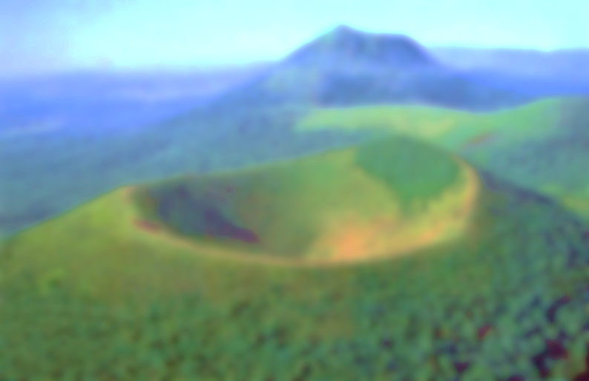
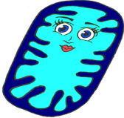
Remerciements
PAVIRMA
Serge ALZIARI
Guillaume RIVRAIS
Laboratoire MitoVasc
Arnaud CHEVROLLIER
Institut de Chimie de Clermont-Ferrand
Federico CISNETTI
Arnaud GAUTHIER
LPC
Oscar AWITOR
Isabelle BALANDIER
Mathilde CHERON
Géraldine FARGE
Philippe LACHAUME
Christophe MASSARD
Gérard MONTAROU
Frédéric MOREL
Adele PORCAN
Siet VAN DEN WILDENBERG
Patrick VERNET
Laboratoire Magmas et Volcans
Maud BOYER
Jean-Luc PIRO
LMGE
Hermine Billard
Isabelle JOUAN
This work was supported by the LABEX PRIMES (ANR-11-LABX-0063) of Université de Lyon, within the program "Investissements d'Avenir" (ANR-11-IDEX-0007) operated by the French National Research Agency (ANR).
Notes:
Mettre noms dans l’ordre

